Slide 1
Powiatowy Urząd Pracy w Głubczycach

Slide 2
Co to jest KFS?
jest to instrument rynku pracy czyli narzędzie wspierające kształcenie ustawiczne pracodawców i pracowników;
został wprowadzony w 2014 roku nowelizacją ustawy o promocji zatrudnienia i instytucjach rynku pracy;
finansowany jest z części składek odprowadzanych przez pracodawców na Fundusz Pracy.
KSZTAŁCENIE USTAWICZNE: odnawianie, rozwijanie i doskonalenie kwalifikacji ogólnych i zawodowych przez całe życie
FUNDUSZ PRACY: państwowy fundusz celowy, którego dysponentem jest Minister Rodziny Pracy i Polityki Społecznej

Slide 3
Cel utworzenia KFS
zapobieganie utracie zatrudnienia przez osoby pracujące z powodu kompetencji nieadekwatnych do wymagań dynamicznie zmieniającej się gospodarki;

Slide 4
Kto może skorzystać ze środków KFS?
wszystkie podmioty definiowane jako PRACODAWCY którzy zamierzają zainwestować w podnoszenie swoich własnych kompetencji lub kompetencji zatrudnionych PRACOWNIKÓW;
nie ma znaczenia rodzaj umowy o pracę oraz wymiar etatu pracownika mającego skorzystać z działań finansowanych ze środków KFS;
pracownik musi być jednak zatrudniony co najmniej na czas trwania kształcenia ustawicznego.
PRACODAWCA
w rozumieniu art. 2 ust. 1 pkt 25 ustawy o promocji zatrudnienia… każda jednostka organizacyjna, chociażby nie posiadała osobowości prawnej, a także osoba fizyczna, jeżeli zatrudnia co najmniej jednego pracownika
PRACOWNIK
osoba zatrudniona na podstawie umowy o pracę, wyboru, mianowania lub spółdzielczej umowy o pracę

Slide 5
Działania podlegające finansowaniu ze środków KFS
kursy i studia podyplomowe realizowane z inicjatywy pracodawcy lub za jego zgodą;
egzaminy umożliwiające uzyskanie dyplomów potwierdzających nabycie umiejętności, kwalifikacji lub uprawnień zawodowych;
badania lekarskie i psychologiczne wymagane do podjęcia kształcenia lub pracy zawodowej po ukończonym szkoleniu;
ubezpieczenie od następstw nieszczęśliwych wypadków w związku z podjętym kształceniem;
określenie potrzeb pracodawcy w zakresie kształcenia ustawicznego w związku z ubieganiem się o sfinansowanie tego kształcenia ze środków KFS.
KURS
pozaszkolne zajęcia planowane i zrealizowane przez instytucję szkoleniową w określonym czasie według ustalonego programu
Wybór instytucji edukacyjnej prowadzącej kształcenie ustawiczne pozostaje po stronie pracodawcy

Slide 6
Wysokość dofinansowania ze środków KFS
MIKROPRZEDSIĘBIORSTWA
POZOSTALI PRZEDSIĘBIORCY
100% kosztów kształcenia
80% kosztów kształcenia
Przeciętne wynagrodzenie w III kwartale 2019r. 4931,59 zł
MIKROPRZEDSIĘBIORCA
Zatrudnia mniej niż 10 pracowników a jego roczny obrót lub całkowity bilans roczny nie przekracza 2 mln EURO
Na jednego uczestnika w danym roku można przeznaczyć 300% przeciętnego wynagrodzenia
Finansowanie kosztów kształcenia ustawicznego pracowników i pracodawców stanowi pomoc de minimis

Slide 7
Środki KFS wydatkowane przez PUP w Głubczycach w latach 2014 - 2019

Slide 8
Priorytety wydatkowania KFS w 2020 roku
Priorytety tzw. „puli Ministra”:
wsparcie kształcenia ustawicznego dla osób powracających na rynek pracy po przerwie związanej ze sprawowaniem opieki nad dzieckiem;
wsparcie kształcenia ustawicznego osób po 45 roku życia;
wsparcie zawodowego kształcenia ustawicznego w zidentyfikowanych w danym powiecie lub województwie zawodach deficytowych (Barometr zawodów 2020);
wsparcie kształcenia ustawicznego w związku z rozwojem w firmach technologii i zastosowaniem wprowadzanych przez firmę narzędzi pracy;

Slide 9
Priorytety wydatkowania KFS w 2020 roku
wsparcie kształcenia ustawicznego w obszarach/branżach kluczowych dla rozwoju powiatu/województwa wskazanych w dokumentach strategicznych/planach rozwoju;
wsparcie realizacji szkoleń dla instruktorów praktycznej nauki zawodu bądź osób mających zamiar podjęcia się tego zajęcia, opiekunów praktyk zawodowych i opiekunów stażu uczniowskiego oraz szkoleń branżowych dla nauczycieli kształcenia zawodowego;
wsparcie kształcenia ustawicznego pracowników zatrudnionych w podmiotach posiadających status przedsiębiorstwa społecznego, wskazanych na liście przedsiębiorstw społecznych prowadzonej przez MRPiPS, członków lub pracowników spółdzielni socjalnych lub pracowników Zakładów Aktywności Zawodowej.

Slide 10
Priorytety wydatkowania KFS w 2020 roku
Priorytety Rady Rynku Pracy to znaczy rezerwy KFS:
wsparcie kształcenia ustawicznego osób z orzeczonym stopniem niepełnosprawności;
wsparcie w nabywaniu kompetencji cyfrowych;
wsparcie kształcenia ustawicznego pracowników Centrów Integracji Społecznej, Klubów Integracji Społecznej oraz Warsztatów Terapii Zajęciowej;
wsparcie kształcenia ustawicznego osób, które mogą udokumentować wykonywanie przez co najmniej 15 lat prac w szczególnych warunkach lub o szczególnym charakterze, a którym nie przysługuje prawo do emerytury pomostowej
Wsparcie kształcenia ustawicznego osób zatrudnionych u pracodawców, którzy w latach 2017 – 2019 nie korzystali ze środków Krajowego Funduszy Szkoleniowego;

Slide 11
Jak pozyskać środki z KFS?
Pracodawca SKŁADA, w trakcie trwania naboru, WNIOSEK do UP właściwego ze względu na siedzibę lub miejsce prowadzenia działalności gospodarczej
Komisja dokonuje oceny wniosku
Urząd Pracy zawiera z Pracodawcą, którego wniosek rozpatrzono pozytywnie, umowę o finansowanie działań ze środków KFS

Slide 12
Wniosek pracodawcy o przyznanie środków z KFS na kształcenie ustawiczne pracowników i pracodawcy
Dane pracodawcy

Slide 13
II. Informacje dotyczące działań do sfinansowania
Wniosek pracodawcy o przyznanie środków z KFS na kształcenie ustawiczne pracowników i pracodawcy

Slide 14
Wniosek pracodawcy o przyznanie środków z KFS na kształcenie ustawiczne pracowników i pracodawcy

Slide 15
III. Całkowita wartość planowanych działań
Wniosek pracodawcy o przyznanie środków z KFS na kształcenie ustawiczne pracowników i pracodawcy

Slide 16
IV. Uzasadnienie potrzeby odbycia kształcenia ustawicznego
Wniosek pracodawcy o przyznanie środków z KFS na kształcenie ustawiczne pracowników i pracodawcy

Slide 17
V. Uzasadnienie wyboru realizatora usługi
Wniosek pracodawcy o przyznanie środków z KFS na kształcenie ustawiczne pracowników i pracodawcy

Slide 18
VI. Informacja o planach dotyczących dalszego zatrudnienia osób, które będą objęte kształceniem ustawicznym finansowanym ze środków KFS
Wniosek pracodawcy o przyznanie środków z KFS na kształcenie ustawiczne pracowników i pracodawcy

Slide 19
Załączniki do wniosku
Informacja o pomocy publicznej de minimis
Formularz informacji przedstawianych przy ubieganiu się o pomoc de minimis

Slide 20
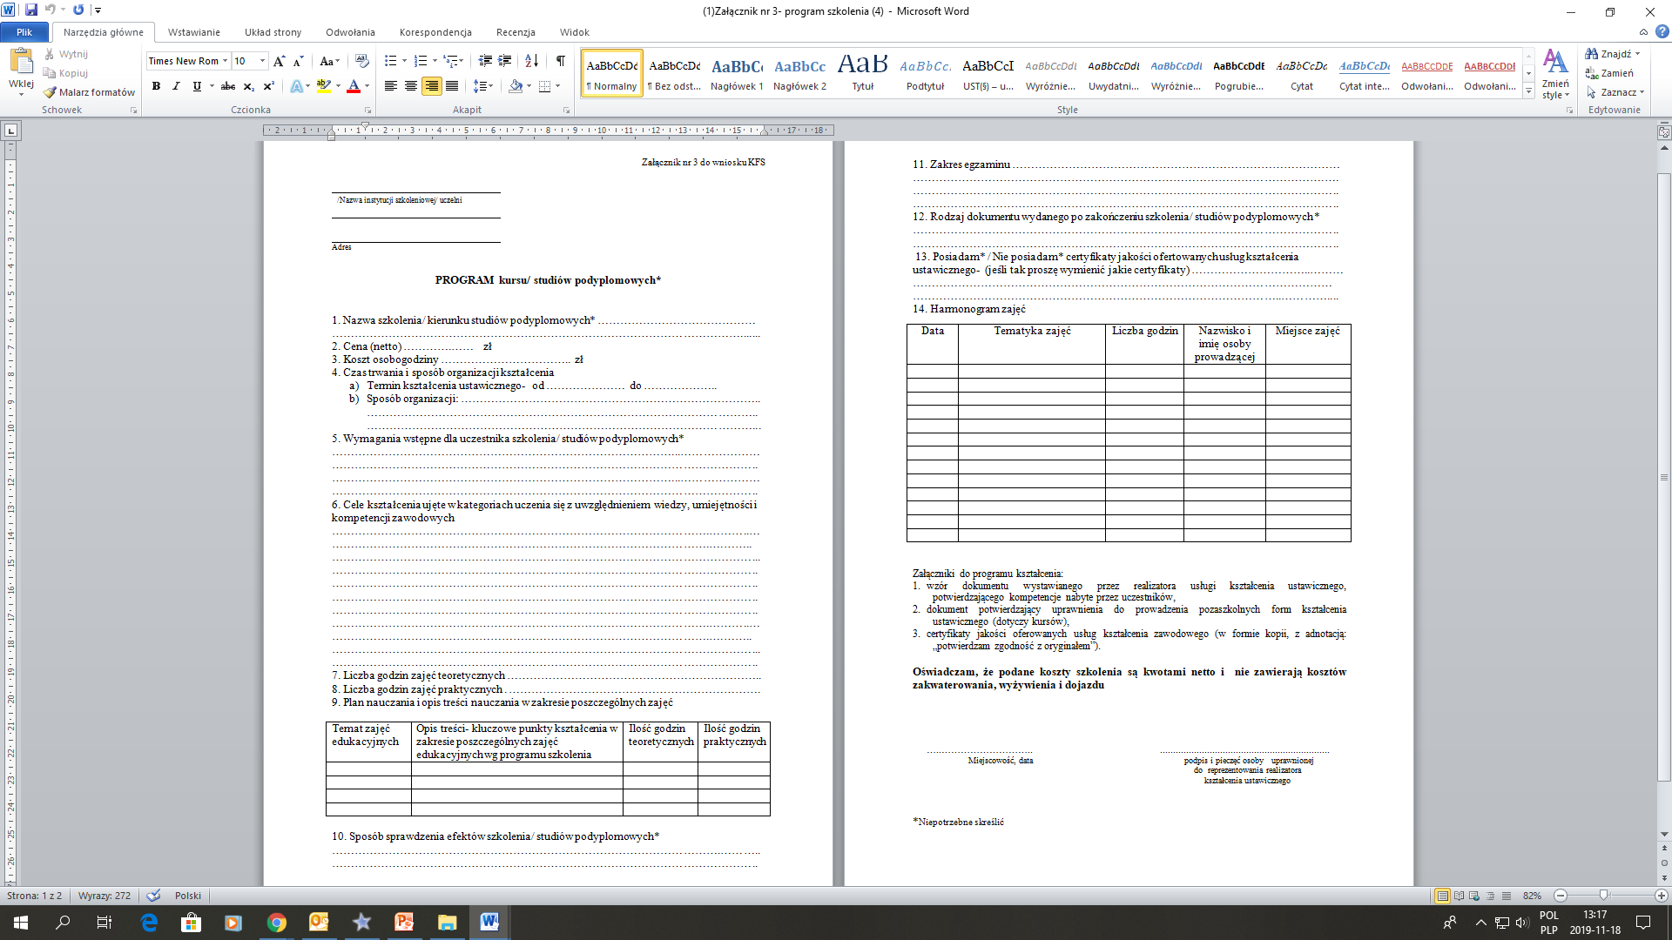
Załączniki do wniosku

Slide 21
Załączniki do wniosku

Slide 22
Załączniki do wniosku

Slide 23
Oraz….
Kopia dokumentu potwierdzającego oznaczenie formy prawnej prowadzonej działalności w przypadku braku wpisu do KRS lub CEiDG;
Wzór dokumentu wystawianego przez realizatora usługi potwierdzającego kompetencje nabyte przez uczestników kształcenia;
Certyfikaty jakości usług posiadane przez realizatora;
Dokument potwierdzający uprawnienie realizatora do prowadzenia pozaszkolnych form edukacji.

Slide 24
Zapraszamy do współpracy

